Slide 1
Modularization
6 - Mô-đun hoá thành các tệp
https://github.com/tqlong/advprogram

Slide 2
Nội dung
Project: Phân chia mã nguồn chương trình
Hoạt hình
Kỹ thuật
  Tách mã nguồn thành tệp tiêu đề và tệp cài đặt
  Thư viện
  <thread>, <chrono>
  Tiền xử lý: #pragma once

Slide 3
Phân chia mã nguồn
Chương trình Hangman đã khá dài
  > 250 dòng
  Bắt đầu khó quản lý
Phân chia mã nguồn thành nhiều tệp
  Dễ quản lý (mỗi tệp = 1 tập con các hàm)
  Các hàm dùng chung có thể sử dụng lại
  Giảm thời gian biên dịch
    Các tệp mã nguồn được biên dịch riêng rẽ

Slide 4
Phân chia mã nguồn trong C++
Tệp tiêu đề (*.h, *.hpp)
  Khai báo hàm, khai báo kiểu, khai báo lớp
  Nên viết chi tiết phạm vi để tránh nhầm lẫn
    Ví dụ: std::string, std::vector
Tệp cài đặt (*.cpp)
  Cài đặt mã lệnh cho các hàm, phương thức của lớp
  Có thể sử dụng lệnh using ở đây do biên dịch riêng
    Ví dụ: using namespace std; using std::string;

Slide 5
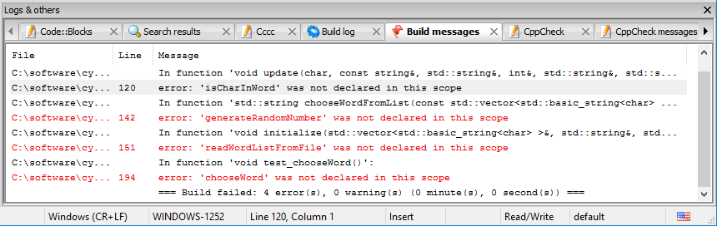
Phân chia mã nguồn Hangman
Chuyển các hàm sau vào util.cpp
  generateRandomNumber()
  isCharInWord()
  readWordListFromFile()
Thử dịch lại chương trình, sẽ thấy báo lỗi thiếu các hàm này (đừng sợ :-) )

Slide 6
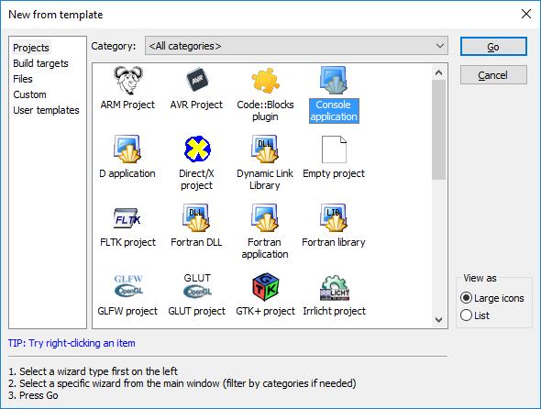
Tạo Project
File / New / Project ...
Console Application
(chương trình chạy
trên cửa sổ lệnh)
Ấn Go
Ấn Next
Ấn Next

Slide 7
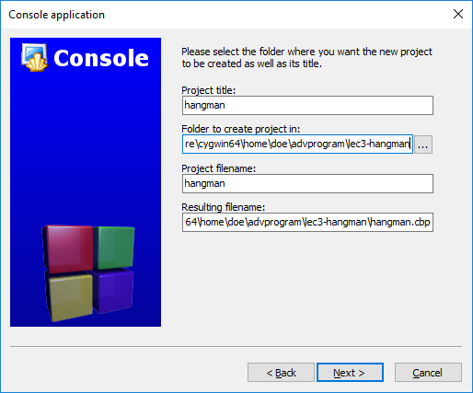
Tạo Project
Chọn Project title: hangman
Chọn Thư mục chứa
Hangman.cpp
Ấn Next
Ấn Finish

Slide 8
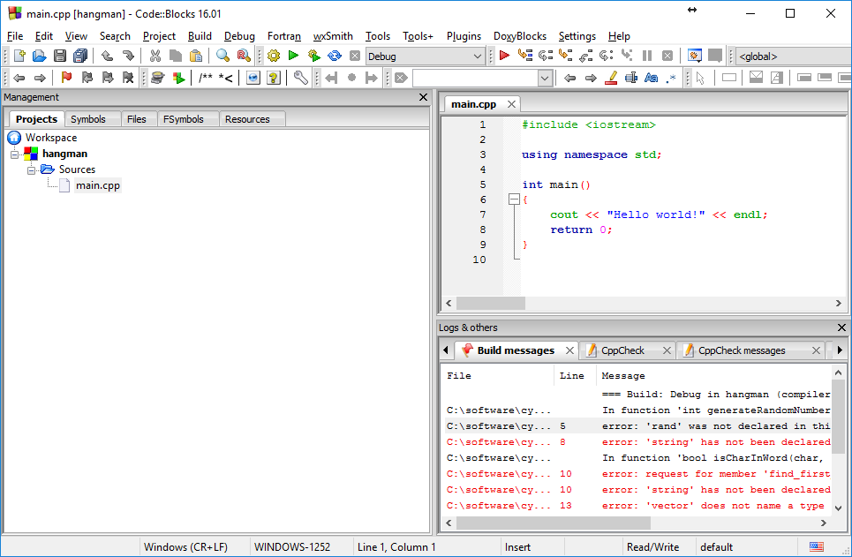
Tạo Project
Thêm các file Hangman.cpp, util.cpp vào Project
Ấn phải chuột vào project
Add Files …
Chọn file rồi ấn Open
Xóa main.cpp khỏi
project: Phải chuột vào
main.cpp rồi Remove...

Slide 9
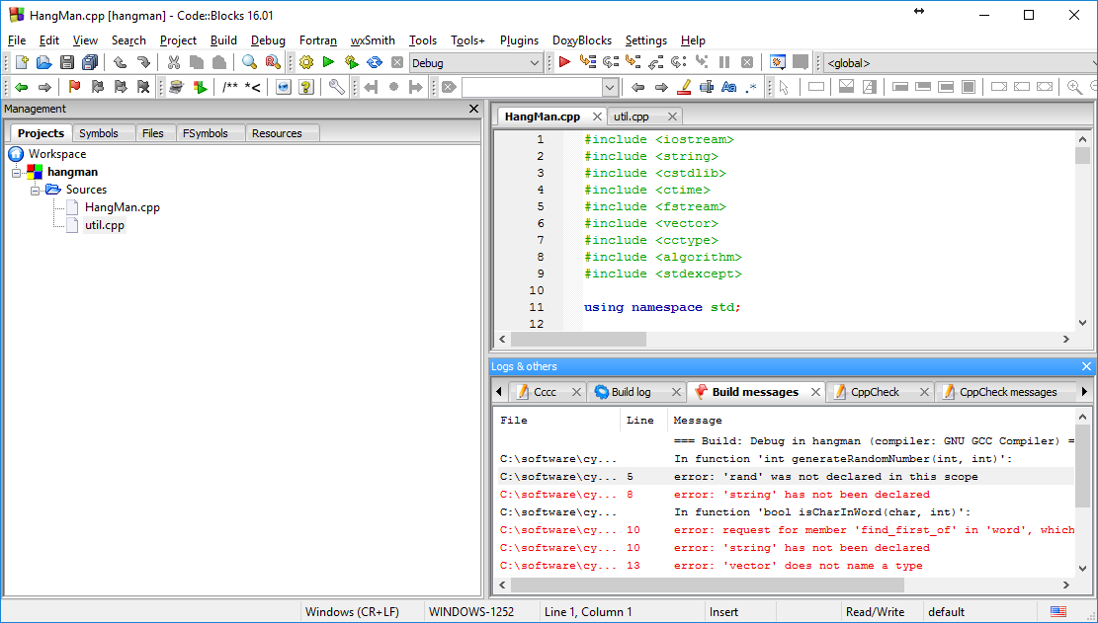
Tạo Project
Thử dịch sẽ thấy báo lỗi chưa khai báo các hàm trong util.cpp

Slide 10
Tạo Project
Thêm các khai báo thư viện vào util.cpp (sao chép từ Hangman.cpp)
Dịch lại, sẽ không thấy báo lỗi ở util.cpp
Nhưng Hangman.cpp vẫn báo
lỗi không khai báo các hàm đã
chuyển qua util.cpp
→ Tạo tệp tiêu đề util.h khai
báo các hàm này và #include
trong Hangman.cpp
#include <iostream>
#include <string>
#include <cstdlib>
#include <fstream>
#include <vector>
#include <stdexcept>
using namespace std;
int generateRandomNumber(int min, int max)
{
...
util.cpp

Slide 11
Tạo Project
Thêm tệp tiêu đề util.h với khai báo hàm vào Project
  Sử dụng phạm vi std:: để tránh nhầm lẫn về phạm vi
Thêm #include "util.h" trong Hangman.cpp
  Thêm trước lệnh using namespace std;
lệnh tiền xử lý (chỉ include 1 lần)
...
#include <stdexcept>
#include "util.h"
using namespace std;
...
Hangman.cpp
#pragma once
#include <vector>
#include <string>
int generateRandomNumber(int min, int max);
bool isCharInWord(char ch, std::string word);
std::vector<std::string>
readWordListFromFile(
const std::string& filePath);
util.h
sử dụng phạm vi std::
Notes:
Chỉ nói qua về #pragma once
Lệnh using chỉ dùng trong các tệp .cpp và nằm sau các lệnh #include để tránh nhầm lẫn về phạm vi

Slide 12
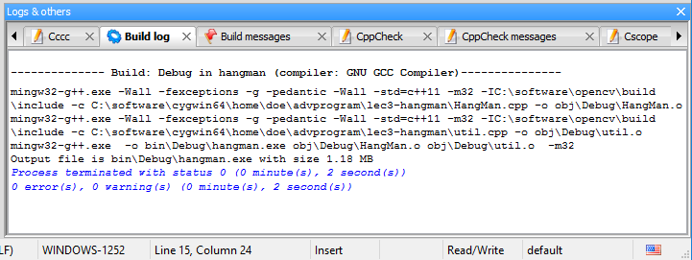
Tạo Project
Dịch lại chương trình sẽ thấy
hoạt động bình thường.
Ấn Build log thấy thứ tự biên dịch
Hangman 3.3
https://github.com/tqlong/advprogram/archive/e1460a423db25f7478a262d177d9de15797ee488.zip
Notes:
Nhắc lại quá trình biên dịch đã nêu ở các bài đầu

Slide 13
Nội dung
Project: Phân chia mã nguồn chương trình
Hoạt hình
Kỹ thuật
  Tách mã nguồn thành tệp tiêu đề và tệp cài đặt
  Thư viện
  <thread>, <chrono>
  Tiền xử lý: #pragma once

Slide 14
Tính năng cuối cùng: Hoạt hình
Các trò chơi trên máy tính thường không thể thiếu hoạt hình
  https://www.quora.com/Why-is-animation-important
  Trực quan, sinh động, vui
  Dễ dàng truyền đạt thông tin, khái niệm
Cách làm:
  Vẽ hình
  Đợi một lúc cho hình ảnh đọng lại trong mắt
  Xóa màn hình và lặp lại vẽ hình kế tiếp

Slide 15
Hoạt hình
Vẽ hình kế tiếp
Đợi một lúc
(500 milli giây)
Xóa màn hình
Notes:
Nhắc lại hàm render() → bản chất là hoạt hình sau mỗi lần đoán (thay vì chờ một khoảng thời gian)

Slide 16
Hoạt hình
cout << getNextImage();
this_thread::
sleep_for(
chrono::milliseconds
(500));
#include <thread>
#include <chrono>
for (int i = 0; i < 30; i++) cout << endl;
Notes:
thread: quản lý tiến trình (lập trình song song)
chrono: quản lý thời gian

Slide 17
Hoạt hình
#include <thread>
#include <chrono>
using namespace std;
while (true) {
cout << getNextImage();
this_thread::sleep_for(chrono::milliseconds(500));
for (int i = 0; i < 30; i++) cout << endl;
}
cout << (incorrectGuess == MAX_GUESES ?
getNextHangman() : getNextStandingman());

Slide 18
draw.h, draw.cpp: các hàm vẽ
Tạo draw.h, draw.cpp, đưa vào Project
Chuyển getDrawing() vào draw.*
Thêm #include "draw.h" vào Hangman.cpp
Tiếp tục thêm các hàm vẽ cho các trường hợp Thắng / Thua vào draw.*

Slide 19
Hàm playAnimation()
...
#include <thread>
#include <chrono>
#include "util.h"
#include "draw.h"
...
void playAnimation(bool isLosing, const string& word)
{
while (true) {
if (isLosing)
cout << endl << "You lose :(. The word is: " << word << endl;
else
cout << endl << "Well done :D. The word is: " << word << endl;
cout << (isLosing ? getNextHangman() : getNextStandingman());
this_thread::sleep_for(chrono::milliseconds(500));
for (int i = 0; i < 30; i++) cout << endl;
}
}
Trong hàm main(), trước khi return, gọi hàm
playAnimation(incorrectGuess == MAX_GUESSES, word);
Hangman.cpp
Dịch lúc này sẽ báo lỗi thiếu 2 hàm vẽ

Slide 20
Thêm 2 hàm vẽ vào draw.*
Tạo getNextHangman()
và getNextStandingman()
thật đơn giản
Dùng lại kỹ thuật cũ
Sử dụng từ khóa static
Chạy thử sẽ thấy hoạt hình
#pragma once
#include <string>
std::string getDrawing(int incorrectGuess);
std::string getNextHangman();
std::string getNextStandingman();
draw.h
#include <string>
using namespace std;
string getDrawing(int incorrectGuess) { ... }
string getNextHangman()
{
static string figure[] = {
"fig1", "fig2", "fig3", "fig4"
};
const int NUMBER_OF_FIGURES =
sizeof(figure) / sizeof(string);
static int currentFigure = 0;
return figure[(currentFigure++) % NUMBER_OF_FIGURES];
}
string getNextStandingman()
{
return getNextHangman(); //để tạm ở đây, đỡ phải viết
}
draw.cpp
giữ currentFigure trong bộ nhớ
chuẩn bị currentFigure cho lần gọi sau
Notes:
Nhấn mạnh các kỹ thuật của getDrawing() vẫn được sử dụng lại cho getNextHangman() và getNextStandingman() → nhiều kỹ thuật sẽ được dùng đi dùng lại
Càng lập trình nhiều thì kho kỹ thuật của mình càng dày lên → kinh nghiệm là ở chỗ này

Slide 21
Biến figure của getNextHangman()
static string figure[] = {
" ------------+ \n"
" | / \n"
" | O \n"
" | /|\\ \n"
" | / \\ \n"
" | \n"
" ----- \n" ,
" ------------+ \n"
" | | \n"
" | O \n"
" | /|\\ \n"
" | / \\ \n"
" | \n"
" ----- \n",
" ------------+ \n"
" | \\ \n"
" | O \n"
" | /|\\ \n"
" | / \\ \n"
" | \n"
" ----- \n",
" ------------+ \n"
" | | \n"
" | O \n"
" | /|\\ \n"
" | / \\ \n"
" | \n"
" ----- \n",
};

Slide 22
Biến figure của getNextStandingman()
Hangman 3.4: Chạy thử sẽ thấy hoạt hình đẹp hơn :-)
https://github.com/tqlong/advprogram/archive/684cb29f92416c3b146ce860de6dced8606ca31d.zip
static string figure[] = {
" O \n"
" /|\\ \n"
" | | \n",
" O \n"
" /|\\ \n"
" / \\ \n",
" __O__ \n"
" | \n"
" / \\ \n",
" \\O/ \n"
" | \n"
" / \\ \n",
" __O__ \n"
" | \n"
" / \\ \n",
" O \n"
" /|\\ \n"
" / \\ \n" ,
" O \n"
" /|\\ \n"
" / \\ \n" ,
" O \n"
" /|\\ \n"
" / \\ \n" ,
" O \n"
" /|\\ \n"
" / \\ \n" ,
" O \n"
" /|\\ \n"
" / \\ \n" ,
};
Notes:
Đẹp đến đâu là do hoa tay của người vẽ, còn kỹ thuật lập trình hoạt hình cơ bản là như vậy
Giới thiệu 1 số thư viện xử lý console của Unix, Windows để việc xóa màn hình dễ dàng, nhanh hơn, không bị nháy

Slide 23
Bài tập
Tạo hàm clearScreen() trong draw.* và sử dụng hàm này để xóa màn hình
Tìm hiểu tiền xử lý #ifdef … #else … để phân biệt Windows và hệ điều hành khác
  Trong Windows, còn có thể dùng system("cls") xóa console
Làm theo hướng dẫn trong
http://stackoverflow.com/questions/34842526/update-console-without-flickering-c/34843181
để xóa màn hình mà không gây nháy trong Windows
Sửa hàm playAnimation() để chạy hoạt hình trong 10 giây

